Slide 1

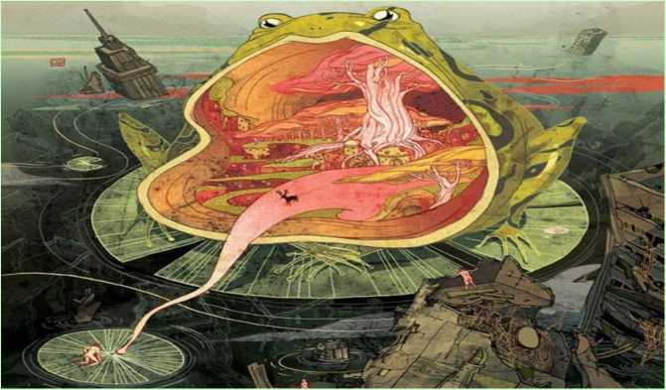
МОШЕННИЧЕСКИЕ МАНИПУЛЯЦИИ СОЗНАНИЕМ МОЛОДЁЖИ И МЕТОДЫ ПРОТИВОДЕЙСТВИЯ ИМ
ЧЕЛПАНОВ ВАДИМ БОРИСОВИЧ
судебный эксперт-психолог и лингвист, кандидат психологических наук, доцент, магистр филологии по специальности "Психолингвистика и лингвокриминалистика", Директор Центра судебной экспертизы Международной Академии исследования лжи, действительный член ГЛЭДИС - Гильдии лингвистов-экспертов по документационным и информационным спорам РФ.

Slide 2
«Уголовный кодекс Российской Федерации»
от 13.06.1996 N 63-ФЗ (ред. от 06.04.2024)
Статья 159. Мошенничество
Мошенничество, то есть хищение чужого имущества или приобретение права на чужое имущество путем обмана или злоупотребления доверием.
Мошенничество, совершенное группой лиц по предварительному сговору, а равно с причинением значительного ущерба гражданину.
Мошенничество, совершенное лицом
с использованием своего служебного положения, а
равно в крупном размере.
4. Мошенничество, совершенное организованной
группой либо в особо крупном размере или повлекшее
лишение права гражданина на жилое помещение.
5. Мошенничество, сопряженное с преднамеренным
неисполнением договорных обязательств в сфере
предпринимательства, если это деяние повлекло
причинение значительного ущерба.

Slide 3
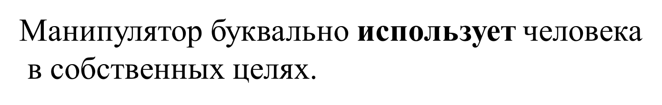


Slide 4

Манипуляция – это скрытое воздействие
на человека, при котором навязанные извне представления искажают его собственные желания. В результате манипуляции интересы «объекта» оказываются ущемлены.

Slide 5

Какое управление людьми является манипуляцией?
1. Манипуляторы обводят своих
жертв вокруг пальца.
2. Они заставляют своих жертв поверить в то, что все делается ради них.
3. Выигрывают только манипуляторы (получают выгоду), а остальные остаются в проигрыше.

Slide 6
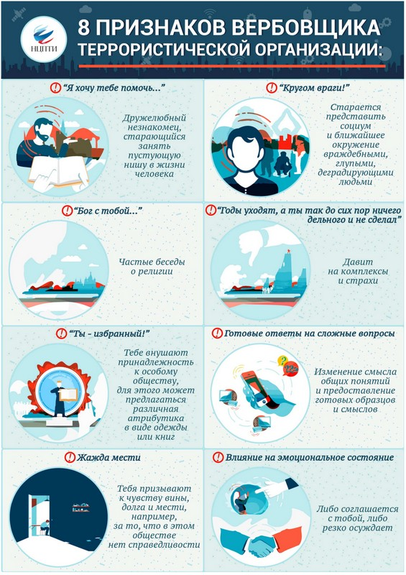
вербовка

Slide 7
Причины мошеннических манипуляций сознанием молодёжи:
1. Пробелы в воспитании и образовании.
2. Отсутствие критического мышления.
3. Недостаточность абстрактно-логического мышления.
4. В итоге - пиксельное мышление и отсутствие на этом фоне продуктивных механизмов психологической защиты.
5. Недостаточность эмоционально-волевой сферы.
6. Психомоторная возбудимость (спонтанность и необдуманная быстрота принятия решений).
7. Психомоторная заторможенность.
8. Расторможенность потребностей.
9. Психический инфантилизм (детскость сознания).
10. Неуверенность в себе и неадекватная самооценка.
11. Критически возрастающая разница между паспортным и биологическим возрастом молодых людей.
12. Повышенная внушаемость и ведомость как следствие всех предыдущих индивидуальных особенностей.

Slide 8
Методы противодействия манипуляциям
Развитие критического мышления —способности сомневаться во входящей информации и своих убеждениях, мыслить ясно и рационально, искать логическую связь между фактами и формулировать сильные аргументы.
Основа критического мышления —
умение рассуждать. Люди, мыслящие критически,
задают вопросы, ставят под сомнение идеи
и высказывания, а не принимают их за истину.

Slide 9
Методы противодействия манипуляциям
2. Психологическая защита - это специальные приемы и действия, предпринимаемые человеком для того, чтобы сохранить положительное представление о себе, нормальное самочувствие тогда, когда ему приписывают отрицательные качества личности, аморальные мысли, поступки или неблагородные чувства.
(Энциклопедический словарь по психологии и педагогике, 2013)

Slide 10
Методы противодействия манипуляциям
Это умение человека действовать самостоятельно и автономно, адекватно социальной ситуации на основе самоуважения и позитивного самооценивания, а также способность к самоутверждению своей позиции с уважением к личным границам и интересам окружающих.
3. Ассертивность – производное от англ. глагола assert – утверждать, настаивать на своем.

Slide 11
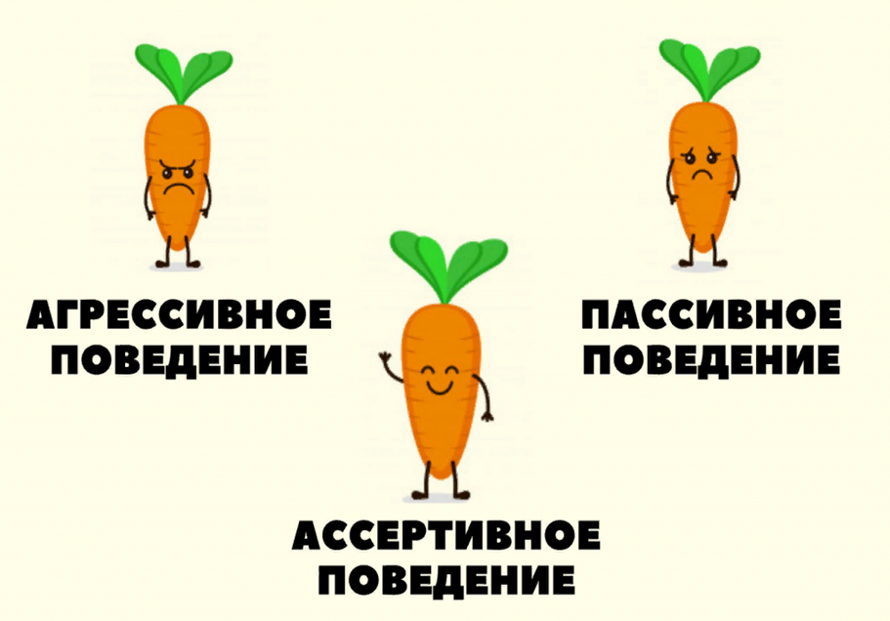
По степени уверенности в себе поведение людей можно разделить на три категории:

Slide 12
Модель ассертивного (самоутверждающего) поведения Мануэля Смита
1. Человек имеет право сам судить о своем поведении, мыслях, и эмоциях, и несет ответственность за последствия.
2. Существует мнение, что за свои действия человек ответственен перед другими людьми, и следовательно, он должен объяснять, обосновывать и оправдывать все, что делает
3. Человек имеет право сам решать, отвечать ли в какой мере за проблемы других людей.
4. Человек имеет право менять взгляды
5. Человек имеет право совершать ошибки и отвечать за них
6. Человек имеет право сказать «Я не знаю».
7. Человек имеет право не зависеть от доброй воли других людей.
8. Человек имеет право на нелогичные решения.
9. Человек имеет право сказать: «Я тебя не понимаю».
10. Человек имеет право сказать: «Меня это не волнует».

Slide 13
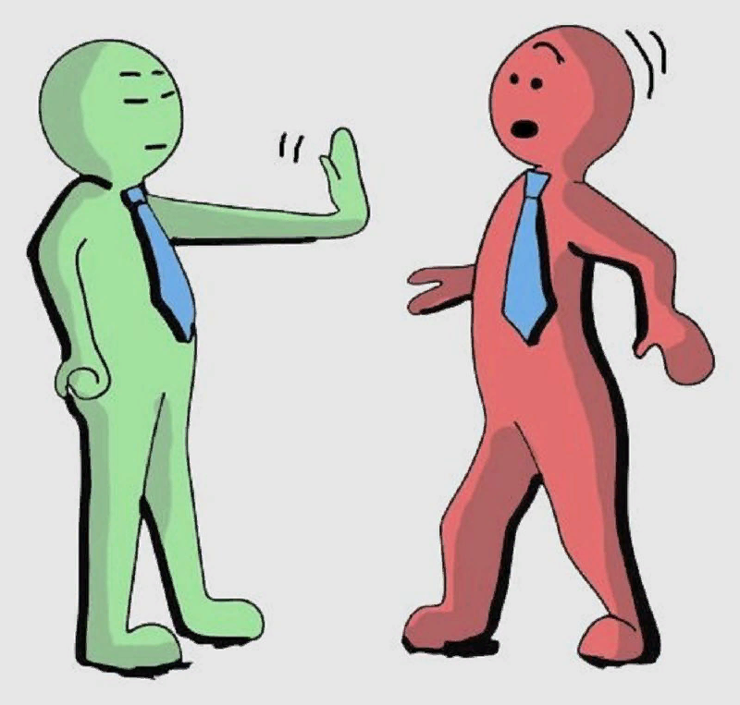
Характеристики уверенного поведения (по А. Солтеру)
1. Эмоциональность речи.
2. Экспрессивность речи.
3. Умение противостоять и атаковать.
4. Использование местоимения «Я».
5. Принятие похвалы.
6. Импровизация как спонтанное выражение чувств, потребностей, повседневных забот, отказ от предусмотрительности и планирования.

Slide 14
Вопросы которые Вы должны задать
себе при поступлении любой информации
Кто…
◆ …получит выгоду?
◆ …пострадает?
◆ …принимает ключевое решение?
◆ …будет затронут больше всего?
◆ …тоже размышлял об этом?
◆ …может дать консультацию?
◆ …входит в число участников?
◆ …заслуживает признания?

Slide 15
Вопросы которые Вы должны задать
себе при поступлении любой информации
Когда и как…
◆ …это допустимо/неприемлемо?
◆ …это принесет пользу обществу?
◆ …это вызовет проблемы?
◆ …лучшее время действовать/бездействовать?
◆ …будет виден результат?
◆ …это сыграет роль в моей истории?
◆ …ожидать изменений?
◆ …стоит попросить о помощи?

Slide 16
Для развития критического мышления также необходимо:
- пользоваться методиками проверки информации;
- учитывать когнитивные искажения;
не попадаться на ошибки аргументации;
уметь выходить из информационных пузырей;
задавать встречные уточняющие вопросы, которые могут поставить мошенника в тупик, например: «Крым чей?»;
проводить детализацию описываемых событий, например, Вам говорят: «Все кошки любят «Вискас», а Вы в ответ: «Для этого Вы проводили социологический опрос кошек, в том числе живущих на помойках?», или когда мошенники представляются Вам сотрудниками правоохранительных органов следует коротко сказать: «Вас самого скоро вызовут повесткой или арестуют».

Slide 17
Когнитивные искажения
Когнитивные искажения — это подсознательные шаблоны мышления и аргументативные ошибки нашей «внутренней речи», в основе которых лежат ошибочные рассуждения. Такие рассуждения мешают нам принимать взвешенные рациональные решения. Например, под влиянием когнитивного искажения мы можем выбрать новый смартфон, опираясь на свои воспоминания о презентации и рекламном ролике, а не объективные технические характеристики.
Соответствие эмоциям — способность вспоминать факты и события, испытывая определенные эмоции. Эмоциональные паттерны вызывают разные значимые ассоциации, связанные с предыдущим опытом.
Недооценка бездействия — склонность недооценивать последствия бездействия, сравнивая его с результатом действия. Выбирая между действием и бездействием с аналогичными последствиями, люди чаще выбирают бездействие.
Эффект иллюзии правды — склонность доверять сообщению после его многократного повторения. Людям проще воспринимать знакомую информацию, чем анализировать новую.

Slide 18
Приёмы противодействия манипулятору:
1. Прерывание контакта: отойти от манипулятора подальше, выйти из комнаты, присоединиться к другой компании, избегать встреч, не брать трубку телефона и т. д.
2. Удаление манипулятора: с супругом-манипулятором развестись, с манипулирующими родителями разъехаться.
3. Блокировка: Вы можете делать вид, что совершенно не понимаете, о чём идет речь, или забываете о просьбах (смысловой барьер). Можно укрыться за преградами социальной ситуации («мне нельзя болтать, я на работе», «не могу этого сделать, это не входит в мои обязанности и планы»).
4. «Замирание»: прекратить предоставлять манипулятору информацию о себе либо предоставлять не соответствующую действительности информацию.

Slide 19
Спасибо за внимание!

